Slide 1


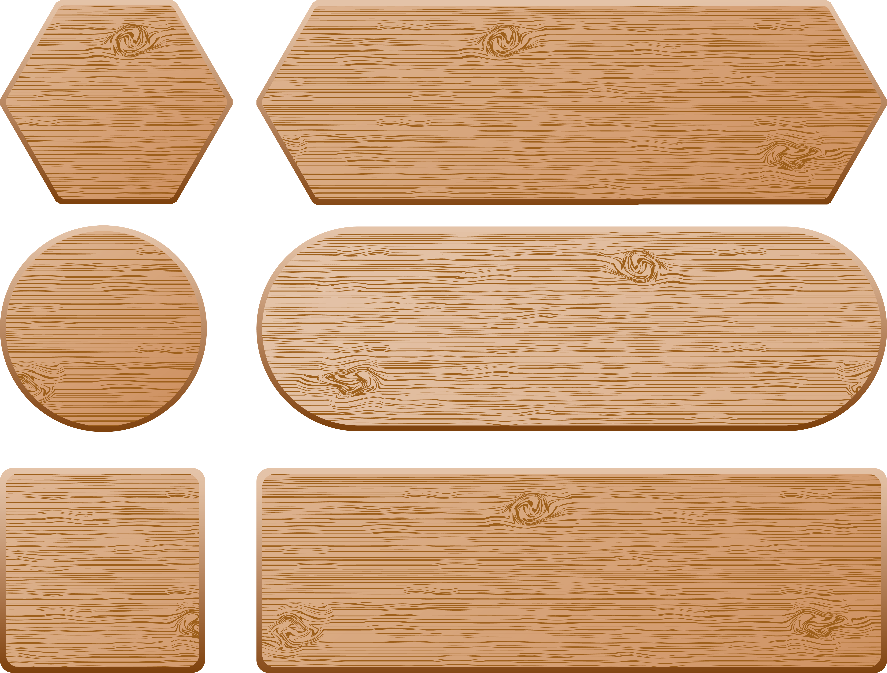


TOÁN
GIỚI THIỆU
BIỂU ĐỒ
HÌNH QUẠT

Slide 2

Biết được biểu đồ hình quạt
Bước đầu biết đọc, phân tích và xử lí số liệu trên
biểu đồ hình quạt

Slide 3


KHÁM PHÁ

Slide 4
Đây là biểu đồ hình quạt,
hãy quan sát và cho biết biểu đồ hình quạt có đặc điểm gì?
Sách
giáo khoa 25%
Truyện thiếu nhi 50%
Các loại sách khác
25%

Slide 5
Biểu đồ hình quạt có đặc điểm
Sách
giáo khoa 25%
Có dạng hình tròn, được chia thành nhiều phần
Truyện thiếu nhi 50%
Các loại sách khác
25%
Trên mỗi phần có ghi tỉ số phần trăm tương ứng

Slide 6
a) Ví dụ 1: Hình vẽ dưới đây là biểu đồ hình quạt cho biết tỉ số phần trăm các loại sách trong thư viện của một trường tiểu học.
Biểu đồ nói về điều gì?
Sách
giáo khoa 25%
Truyện thiếu nhi 50%
Tỉ số phần trăm các loại sách trong thư viện
Các loại sách khác
25%

Slide 7
a) Ví dụ 1: Hình vẽ dưới đây là biểu đồ hình quạt cho biết tỉ số phần trăm các loại sách trong thư viện của một trường tiểu học.
Sách trong thư viện trường được phân làm mấy loại?
Sách
giáo khoa 25%
Truyện thiếu nhi 50%
3 loại: sách thiếu nhi, sách giáo khoa và các loại sách khác
Các loại sách khác
25%

Slide 8
a) Ví dụ 1: Hình vẽ dưới đây là biểu đồ hình quạt cho biết tỉ số phần trăm các loại sách trong thư viện của một trường tiểu học.
Tỉ số phần trăm của từng loại là bao nhiêu?
Sách
giáo khoa 25%
Truyện thiếu nhi 50%
Các loại sách khác
25%

Slide 9
a) Ví dụ 1: Hình vẽ dưới đây là biểu đồ hình quạt cho biết tỉ số phần trăm các loại sách trong thư viện của một trường tiểu học.
Nhìn vào biểu đồ ta biết:
Sách
giáo khoa 25%
- Có 50% số sách là truyện thiếu nhi.
Truyện thiếu nhi 50%
- Có 25% số sách là sách giáo khoa
- Có 25% số sách là các loại sách khác.
Các loại sách khác
25%

Slide 10
b) Ví dụ 2: Biểu đồ hình quạt bên cho biết tỉ số phần trăm học sinh tham gia các môn thể thao của lớp 5C. Biết rằng lớp 5C có 32 học sinh, hỏi có bao nhiêu bạn tham gia môn bơi?
Bơi 12,5%
Cầu lông 25%
Cờ vua 12,5%
Nhảy dây 50%
Bài giải
Nhìn vào biểu đồ ta thấy có 12,5% học sinh tham gia môn Bơi.
Vậy số học sinh tham gia môn Bơi là :
32 : 100 x 12,5 = 4 ( học sinh)
Đáp số : 4 học sinh

Slide 11
THỰC HÀNH

Slide 12
Bài 1: Kết quả điều tra về sự ưa thích các loại màu sắc của 120 học sinh được cho trên biểu đồ hình quạt bên. Hãy cho biết có bao nhiêu học sinh:
Thích màu xanh?
Thích màu đỏ?
Thích màu trắng?
Thích màu tím?
Đỏ
25%
Xanh 40%
Tím
15%
Trắng
20%

Slide 13
Bài giải
Có 120 học sinh thích các màu theo tỉ lệ sau:
a) Số học sinh thích màu xanh là:
120 : 100 x 40 = 48 ( học sinh)
b) Số học sinh thích màu đỏ là:
120 : 100 x 25 = 30 ( học sinh)
Đỏ
25%
c) Số học sinh thích màu trắng là:
120 x 20 : 100 = 24 ( học sinh)
Xanh 40%
d) Số học sinh thích màu tím là:
120 : 100 x 15 = 18 ( học sinh)
Tím
15%
Trắng
20%
Đáp số: a. 48 học sinh
b. 30 học sinh
c. 24 học sinh
d. 18 học sinh

Slide 14

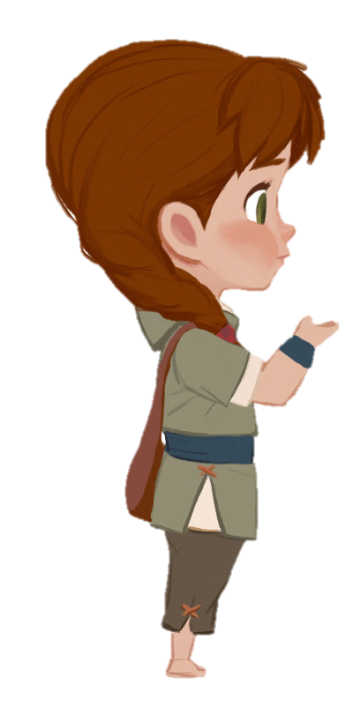
Bài 2: Biểu đồ dưới đây nói về kết quả học tập của học sinh ở một trường tiểu học:
17,5%
17.5%
Học sinh giỏi
22,5%
60%
Học sinh khá
Học sinh trung bình
22,5%
60%
- Hãy đọc tỉ số phần trăm của học sinh giỏi, học sinh khá và học sinh trung bình trê biểu đồ.

Slide 15
Dặn dò:
-Ôn lại cách đọc biểu đồ hình quạt
- Chuẩn bị bài tiếp theo

Slide 16
CHÚC CÁC BẠN HỌC TỐT

